Slide 1
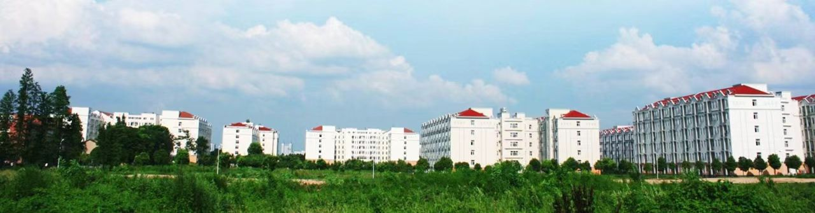

宿舍管理服务中心
欢 迎 您

Slide 2
请您仔细阅读
为您排忧解难
为您保驾护航
住宿管理细则
公寓服务
安全须知

Slide 3
华中农业大学学生住宿管理细则
第一章 总 则
第一条 为进一步规范学生住宿行为，加强学生住宿管理，维护学校正常教育教学和生活秩序，创造良好的育人环境，依据《华中农业大学学生宿舍管理办法》结合学校实际，制定本细则。
第二条 本细则适用于在我校接受普通高等学历教育的研究生、本科生。
第二章 宿舍入住、调宿与退宿
第三条 学校统一安排学生校内居住宿舍，学生应服从入住安排并按期缴纳住宿费；工商管理、公共管理硕士等不安排校内住宿的除外。
第四条 学生确有特殊原因需要在外住宿，须由本人提出申请，并提交相关证明材料，由家长（直系亲属）确认，学院审核同意后报学校备案。在外住宿期间需腾退校内宿舍。
第五条 学生按照有关规定办理入住后，不得自行变更或转借转租宿舍床位。临时空出的宿舍和床位，由宿舍管理服务中心统一管理，学生不得擅自占用和调换。

Slide 4
第六条 学生因个人原因或特殊情况需要调换宿舍的，由本人提出申请，经学院审批同意后，由宿舍管理服务中心根据房源情况进行调整。同一学历阶段因个人原因宿舍调整原则上不超过1次。每年6月1日至9月30日不办理研究生个人原因宿舍调整业务。
第七条 学校根据宿舍资源调配、维修建设等工作安排，需要对学生宿舍进行调整的，学生应配合学校宿舍调整工作。
第八条 休学学生在休学期间不保留住宿床位，休学学生离校前应到宿舍管理服务中心办理退宿手续；休学学生复学时，凭本科生院、研究生院复学通知或相关复学证明到宿舍管理服务中心重新办理入住手续。
第九条 学生有以下情形，应按照相应规定办理退宿手续，结清费用，须7日内搬离宿舍。
（一）结束在校学业（包括但不限于毕业、结业、肄业、转学、退学、开除学籍等）。
（二）因休学、保留学籍、出国（境）交流等。
（三）其他应予退宿的情形（包括但不限于转借或转租床位、空置床位6个月以上、拖欠住宿费、住宿期满等）。未按期搬离宿舍的，由宿舍管理服务中心协同学院、本科生院、研究生院处理。
第十条 学生住宿费的收取以及因提前毕业、休学、转学、退学、开除学籍、外出交流等原因退宿的，按照《华中农业大学全日制普通高等教育学生学费、住宿费收缴管理办法》（校发〔2014〕195号）收取住宿费。
第十一条 学生不得在学生宿舍留宿非本宿舍人员，遇有特殊情况的需办理审批手续。

Slide 5
第十二条 研究生中途退宿，由学生本人提出申请，经学院审核同意，到宿舍管理服务中心办理退宿手续，床位不予保留，学生应7日内搬离宿舍。
第十三条 学生在校住宿期限原则上不超过基本修业年限。超过学校规定的最长学习年限的，学校不安排宿舍。
第三章 住宿管理
第十四条 在寒暑假期间留校的学生，应由学生个人申请，学院批准，报学校备案，留校期间住宿服从学校统一安排。
第十五条 学生应自觉维护宿舍正常生活秩序，自觉遵守公民道德规范和学校有关管理规定，共同创造良好的生活环境。
（一）不得在宿舍区域内大声喧哗。
（二）不得向窗外抛掷物品、泼水，严禁在窗沿放置物品，防止高空坠物。
（三）不得践踏草地、攀摘花木、损毁绿化及宿舍区公共设施。
（四）不得在过道护栏、内置走廊、楼梯扶手等晾晒衣服。
（五）不得在宿舍内进行经营活动。
（六）不得有酗酒、打架斗殴、赌博、吸毒，传播、复制、贩卖非法书刊和音像制品等违法行为。

Slide 6
（七）不得参与非法传销和进行邪教、封建迷信活动。
（八）不得从事或者参与有损大学生形象、有悖社会公序良俗的活动。
第十六条 学生应增强法制观念和安全意识，自觉遵守宿舍安全管理规定，维护自身和宿舍安全。
（一）不得在宿舍内使用以下电器及设备：热得快、电暖器、电热毯、烘鞋器、电磁炉、电饭煲（锅）、电热杯、电火锅、电炒锅、电水壶、直发器、电熨斗、豆浆机、煮蛋器、功率放大器等电器；不使用液化气、煤油炉、酒精炉、燃气炉、蜡烛及其他明火。
（二）不得在宿舍区燃放鞭炮和焚烧杂物。
（三）不得在宿舍内存放易燃、易爆、易腐蚀、剧毒及具有放射性的危险物品。
（四）不得在楼栋内停放自行车、电动车或者其他物品，严禁堵塞宿舍出入口、人员疏散及消防车进出等消防通道。
（五）不得随意动用或损坏灭火器、消防栓、烟感等消防设施。
（六）不得私拉电线、私接水管，私自使用公共电源、私自更改电路、水路和装置等。
（七）不得将电动车电池带入宿舍或者私拉电线给电动车充电，电动车须停在指定位置充电。
（八）禁止其它有损宿舍安全的行为。
第十七条 学生应养成良好的卫生习惯，共同创造整洁、优美、舒适、文明的生活环境。
（一）宿舍家具按规定摆设一致；衣物、鞋帽、用品统一摆放整齐；蚊帐、被褥按规定叠放；不得在墙壁、家具、门窗上涂写、刻画或任意张贴字画，保持宿舍洁净与整齐。

Slide 7
（二）宿舍区域内严禁饲养各类宠物。
（三）不随地吐痰、乱泼污水，果皮、纸屑、食品袋等废弃物放入垃圾桶，剩饭、剩菜倒入潲水桶，垃圾及时倒入固定地点。
（四）不在宿舍区乱贴乱画，不往墙上扔球、踏鞋印。
（五）禁止其它有损宿舍生活环境的行为。
第十八条 学生应爱护、合理使用宿舍楼公共设备与生活服务设施（包括寝室家具）：
（一）不得私自装修、改变或破坏房屋结构和功能。
（二）不得私自改变公共设施设备的位置和功能。
（三）不得损坏公共设施设备、不得私自将公共设施设备拆装或搬出宿舍。
（四）不得私自将公共设施设备转借或据为已有。
（五）损坏或遗失均要按物品原价赔偿，对故意损坏公共财物的学生要追究当事人责任。
第十九条 宿舍楼栋大门使用门禁系统，学生持卡或人脸识别进出；不得将楼栋门禁权限转借他人，对尾随的陌生人应劝止或报告楼栋管理人员。
第二十条 学生应妥善保管宿舍钥匙，不得私自加配钥匙或将宿舍钥匙转借他人；不得私自更换门锁或另加门锁；离开宿舍时应锁好门窗，妥善保管好个人贵重物品。
第二十一条 学生要节约用水用电。学生每人每月用水用电实行定额管理，定额指标内免费，超定额部分按市价收费，学生应自觉缴纳水电费。

Slide 8
第二十二条 水电、家具、消防、门锁等设施发生故障应及时报告该楼栋的宿舍管理员，由宿舍管理员反馈给宿舍管理服务中心安排修缮，学生不得私自处理。
第二十三条 宿舍内安装使用洗衣机实行审批备案制度。在具备安装条件的前提下，由学生提出申请，经学院同意，签订安全用水用电承诺书后，方可安装。在使用过程中，学生应承担安全用水用电责任，如因使用洗衣机造成房屋漏水、墙体发霉、漏电触电或学生物品损坏等事故，其经济与安全责任由洗衣机使用人承担。
第二十四条 学生宿舍实行传染病申报制度。学生疑似或确诊患有传染病、发现宿舍内有传染病人或疑似患者的，应当及时报告楼栋管理人员、所在学院或校医院。传染病病人和疑似患者在治愈前或排除传染病嫌疑前，应当遵从医疗机构的指导意见，配合宿舍调整安排。
第二十五条 学生宿舍实行安全卫生检查制度。学生应当配合本科生院、研究生院、校园建设与安全保卫部和资产经营与后勤保障部等工作人员进行安全、卫生等相关检查工作。
第二十六条 非本栋人员进出须办理来访登记；男性非执行公务者不得进入女生楼栋，休息时间女生不准进入男生楼栋。
第二十七条 贵重、大件物品进出宿舍须办理登记手续
第四章 宿舍文化建设
第二十八条 大学生楼栋管理委员会等学生组织在本科生院、研究生院的指导下，协助做好宿舍文化建设、宿舍安全卫生检查、文明生活引导、非机动车秩序管理等相关事项。

Slide 9
第二十九条 各寝室民主推选寝室长一名，作为寝室安全负责人督促宿舍成员遵守学生住宿管理等有关规定，做好防火、防盗、防骗等安全防范工作，发现异常情况及时上报楼栋管理人员。
第三十条 学生宿舍建立卫生值日制度，保持宿舍室内外、洗漱间、卫生间、走廊等公共场所的清洁卫生，坚持每周进行卫生大扫除。
第三十一条 学生毕业离校时，应遵循恢复入住原状的原则，遵守毕业生文明离校相关管理要求，爱护宿舍内公共设施，主动清扫房间，配合工作人员验收设施设备，按规定结清相关费用，做到文明离校。
第五章 违纪违规处理
第三十二条 学生在宿舍违反本细则相关规定的，因个人原因造成各类事故，相应的经济损失由事故责任人承担；违反校纪校规的，按照《华中农业大学学生纪律处分规定》予以处分；违反国家法律法规的，由司法机关依法追究相应的法律责任。
第六章 附 则
第三十三条 本细则自发布之日起施行，原《华中农业大学学生住宿管理规定》（农校〔2005〕142号）同时废止。
第三十四条 本细则由资产经营与后勤保障部、本科生院、研究生院负责解释。

Slide 10
公寓服务登录方式
（一）手机端
下载企业微信，输入账号和密码，认证通过后，在工作台界面中，找到【公寓服务】图标，点击进入。
（二）电脑端
在浏览器内打开华中农业大学官网（www.hzau.edu.cn），点击信息门户，输入账号和密码，在【新生入学】中找到【公寓管理系统】图标，点击进入。

Slide 11
入住流程
新生统一按照录取通知书上的时间办理入住。
老生登录公寓服务，提交入住申请，选择床位，经学院辅导员审批，宿管中心审核通过后，凭入住码到所选楼栋值班员处扫码办理入住。
调宿流程
调宿：登录公寓服务，选择换宿，确定床位并提交申请，经学院辅导员审批，宿管中心审核通过后，凭退宿码到原楼栋值班员处扫码办理退宿，再凭入住码到所选楼栋值班员处扫码办理入住。
互换：登录公寓服务，选择互换，填写互换人员信息并提交申请，经互换人员同意后由双方学院辅导员审批，宿管中心审核通过后，互换双方凭退宿码到原楼栋值班员处扫码办理退宿，再凭入住码到所选楼栋值班员处扫码办理入住。
退宿流程
登录公寓服务，提交退宿申请，经学院辅导员审批，宿管中心审核通过后，凭退宿码到楼栋值班员处扫码办理退宿。

Slide 12
关于入住、调宿及退宿的几点说明
原则上每年6月1日至9月30日不办理研究生个人原因入住及调宿业务，如提前开启时间将另行通知。
遵循同学院、同类别学生入住、调宿原则，不同类别的学生不得互调。
所有住宿学生均需签订《华中农业大学学生公寓住宿协议》。

Slide 13
报修流程
APP报修： 【企业微信工作台界面】 【公寓服务】 【学生报修】
电话报修： 87282932

Slide 14

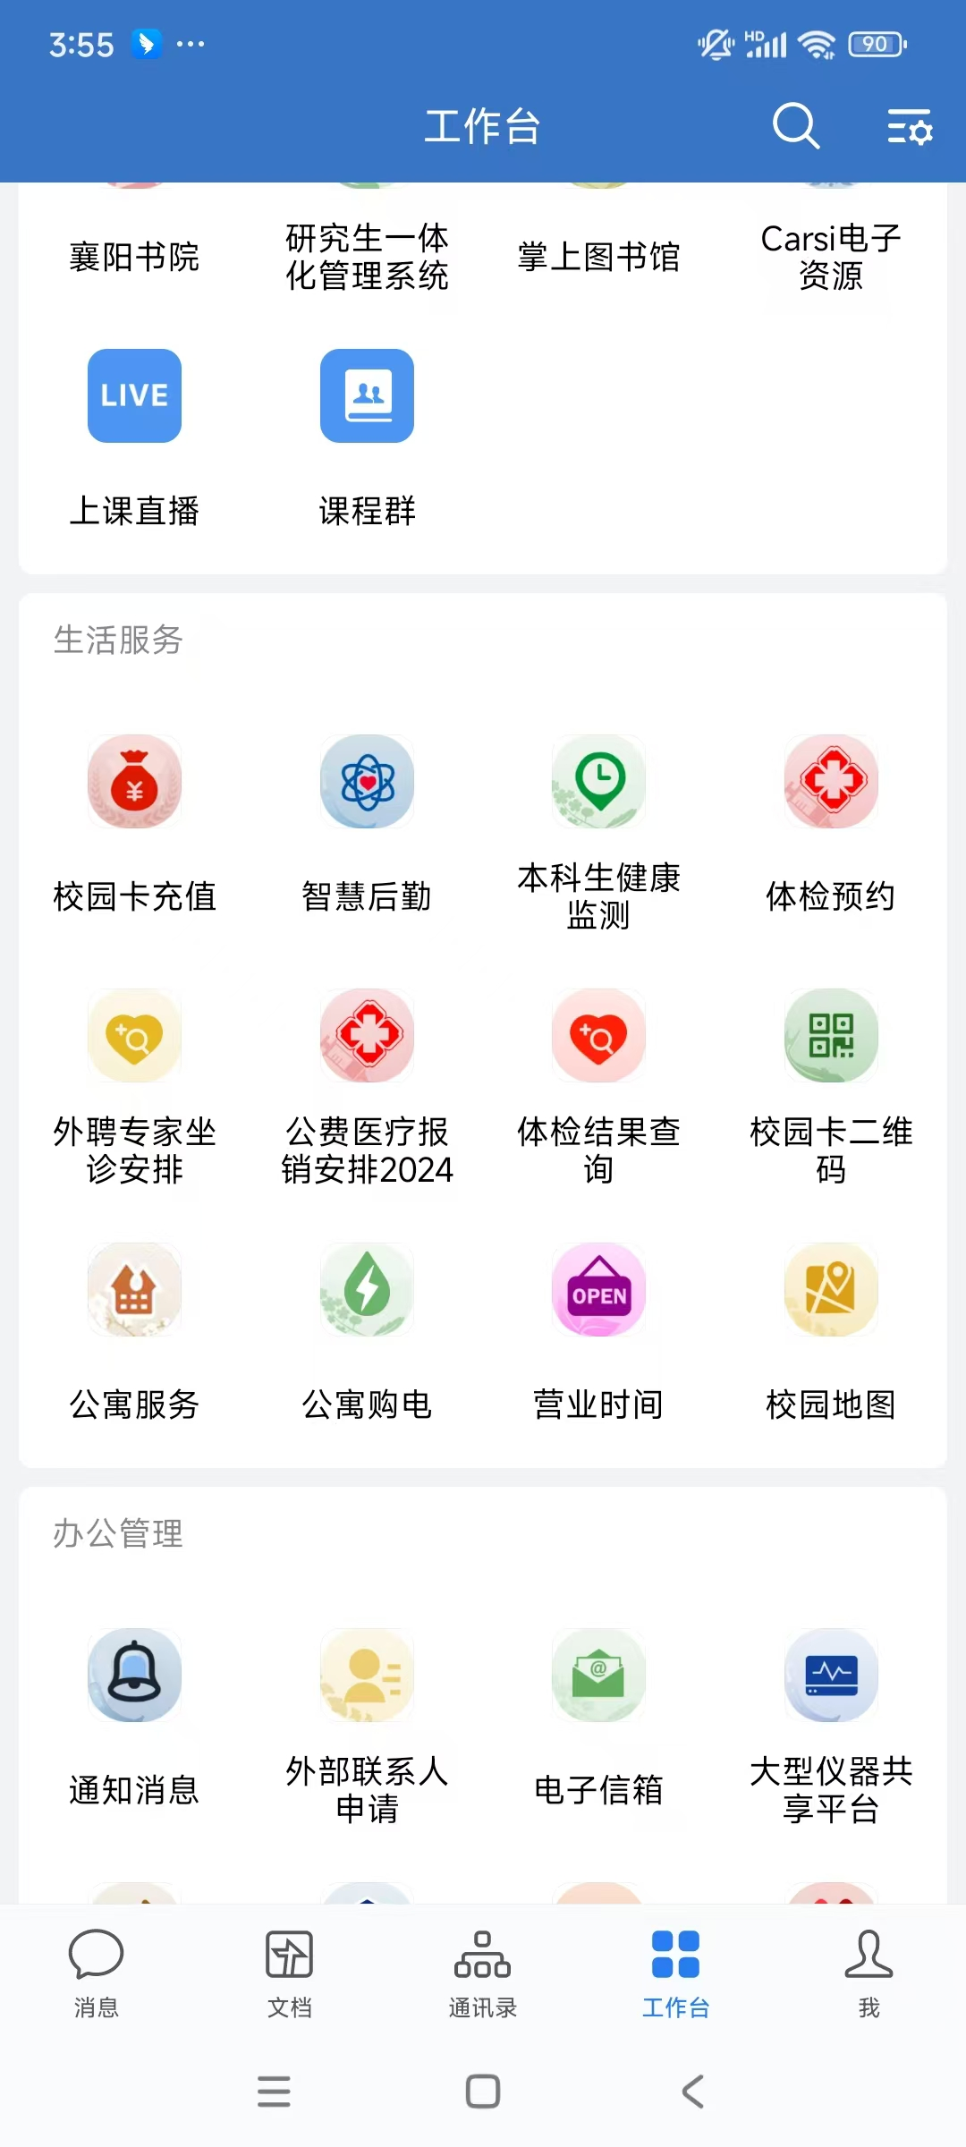
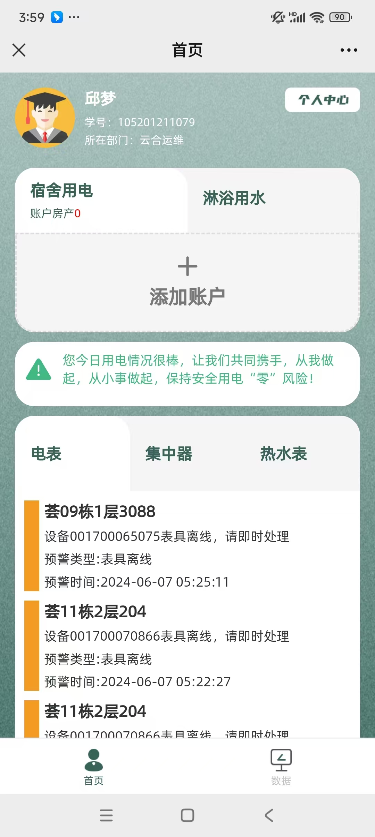
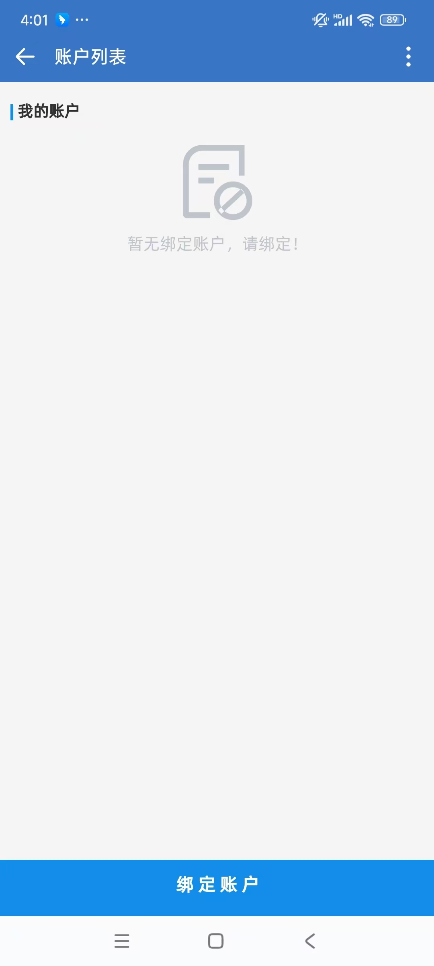
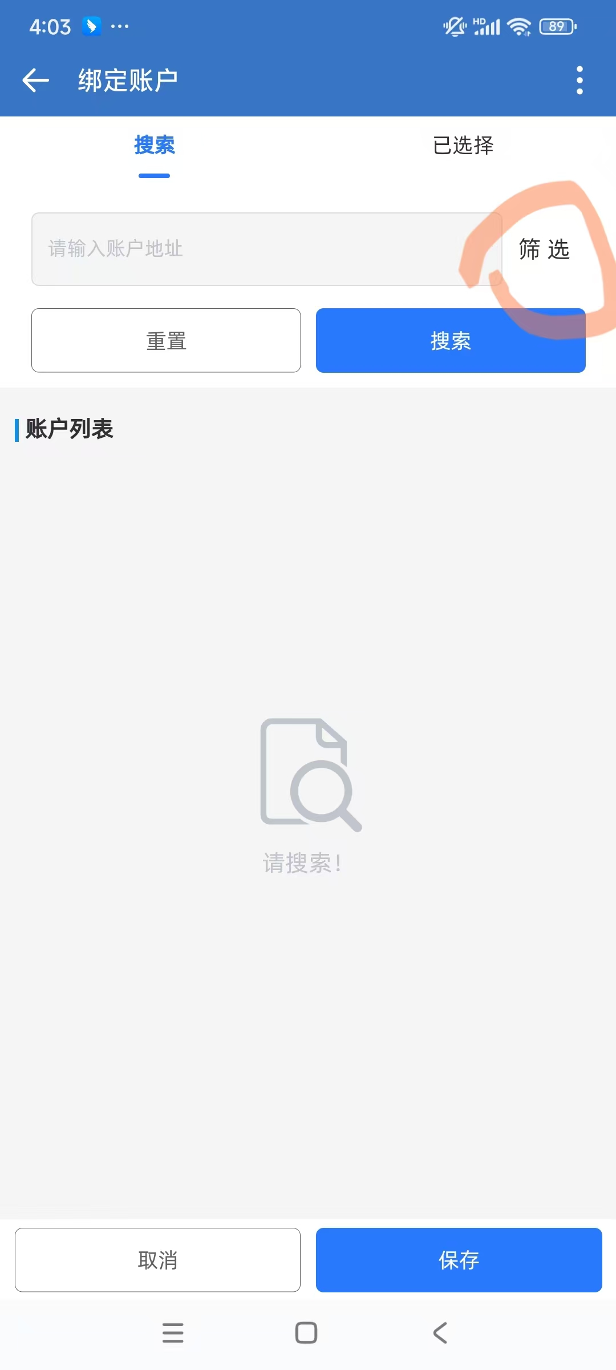

购电流程
1.微信扫码，用学号登录绑定华中农大微校园
3.登录企业微信—工作台—公寓购电—添加账户—绑定账户—筛选—选择自己所在楼栋、楼层、宿舍号—添加、保存
2.下载企业微信APP

Slide 15
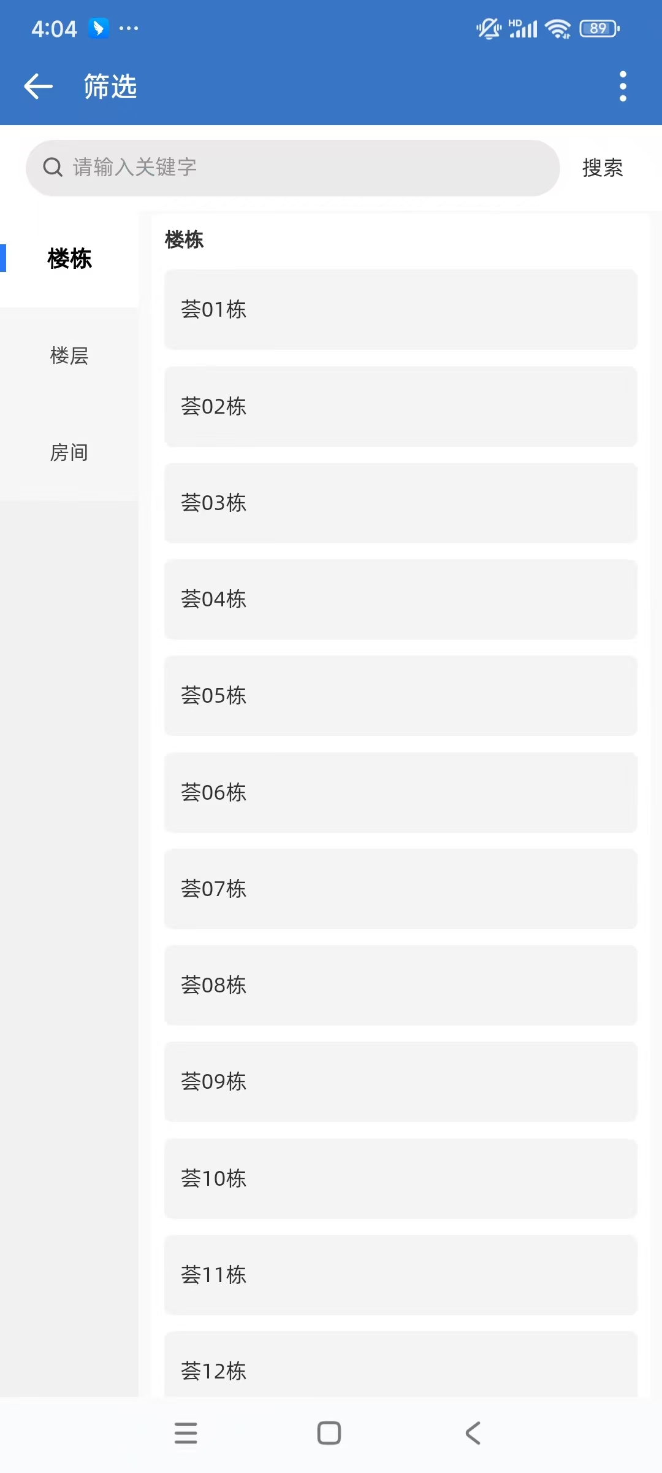
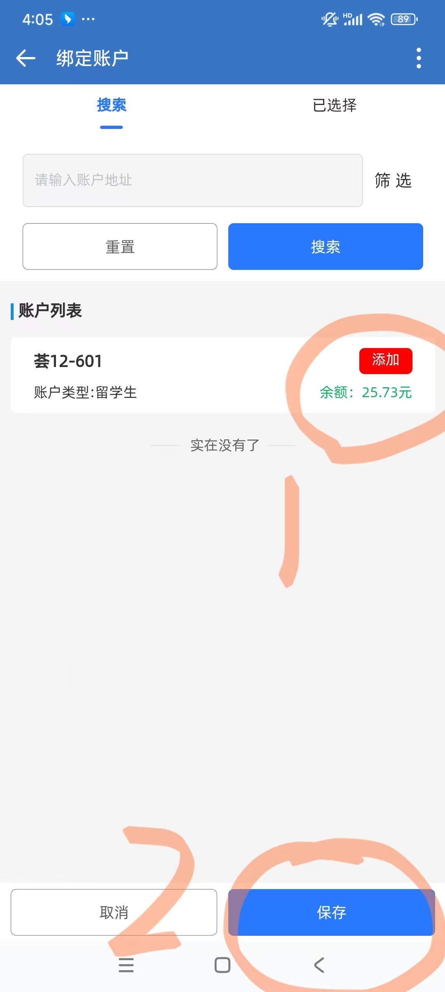
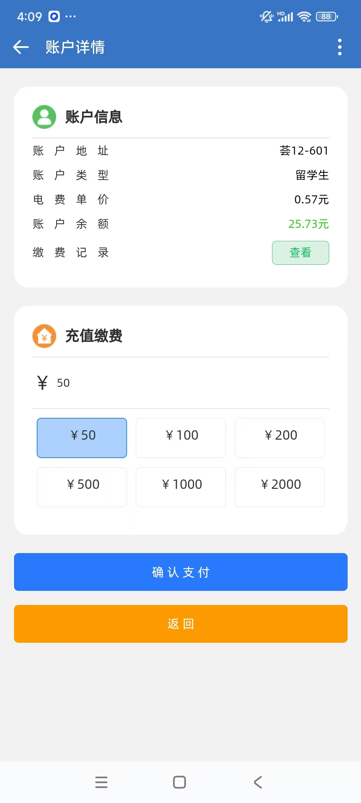
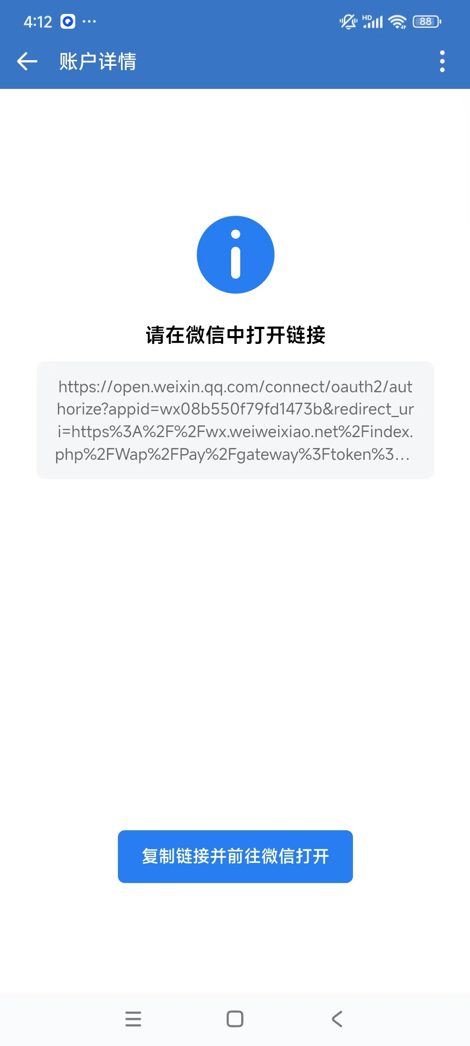
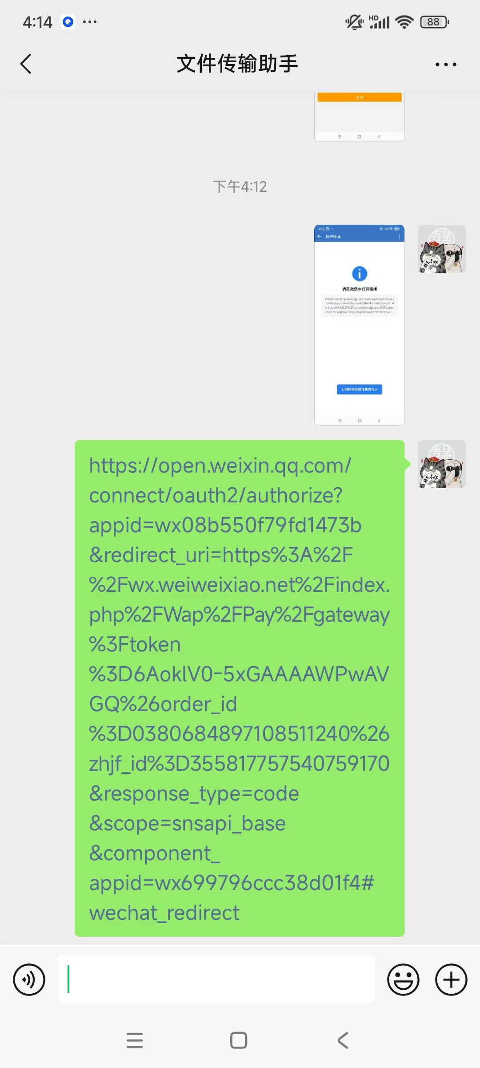
4.绑定房间后回到公寓购电界面—点击充值缴费—选择绑定的房间—选择语言
5.输入充值金额-复制充值链接到微信-在聊天窗口复制发送-点击聊天记录中的连接完成支付
6.如要帮其他宿舍充值，需先解绑绑定宿舍，重新绑定代充宿舍后按流程充值
购电流程

Slide 16
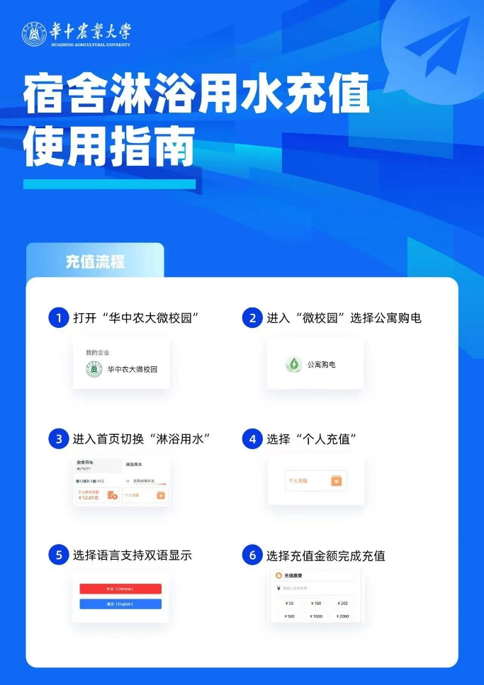
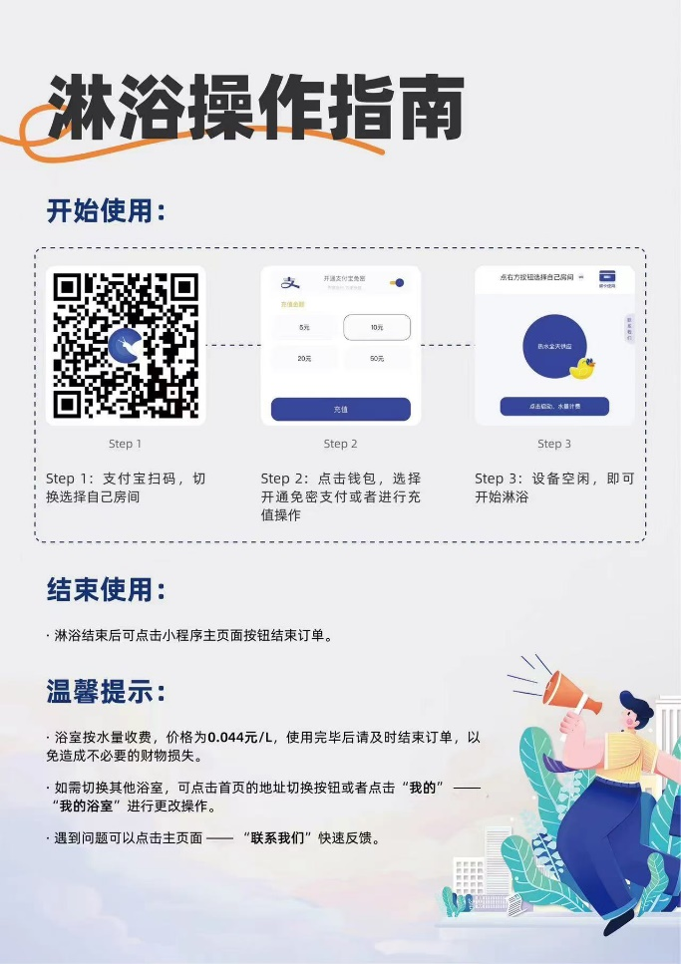
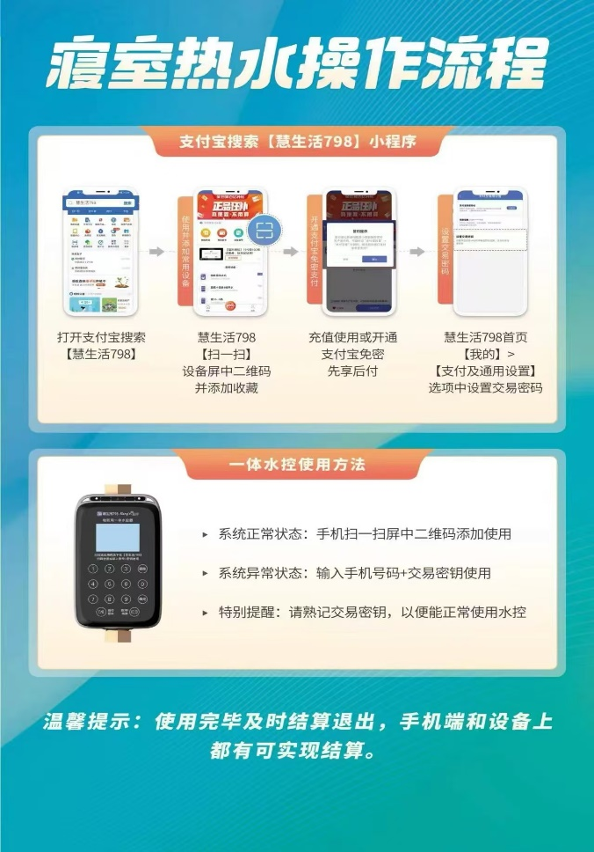
淋浴用水操作流程
博园12栋
博园8-9栋、荟园21栋
其它楼栋

Slide 17
公寓安全须知
宿舍起火的主要原因
宿舍防火请您做到
消防设施的认识及使用
电动车火灾的预防及扑救
疏散逃生应急流程
火灾逃生八诀

Slide 18
宿舍起火的主要原因：
私自乱拉乱接电源线路。违章乱拉乱接电源线,容易损伤线路绝缘层，引起线路短路,从而引发火灾事故。
违章使用大功率电器。在宿舍内违章使用大功率电器主要有:电炉、电饭煲、电吹风、电热杯、热得快等，使供电线路过载发热、加速线路老化而引发火灾。
使用高热量电气照明引燃可燃物发生火灾。如60W以上的灯泡、“小太阳” 取暖器旁边堆放可燃物，长时间烘烤易起火。
使用假、冒、伪、劣及不合格电器产品引发火灾。
吸烟引发火灾。同学中抽烟的为数不少，有的烟抽完后未掐灭烟头，随手扔掉，万一掉在易燃物品上，很容易引起火灾。
使用明火如点蜡烛、使用酒精炉、焚烧信件等不小心也会引起火灾。
使用电器无人看管、人走不断电。充电器长期不拔，一头接触床褥容易引起燃烧。

Slide 19
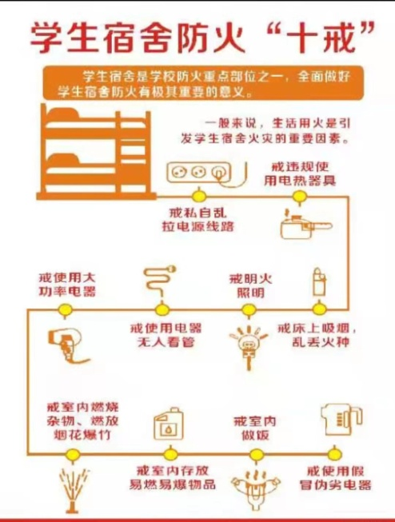
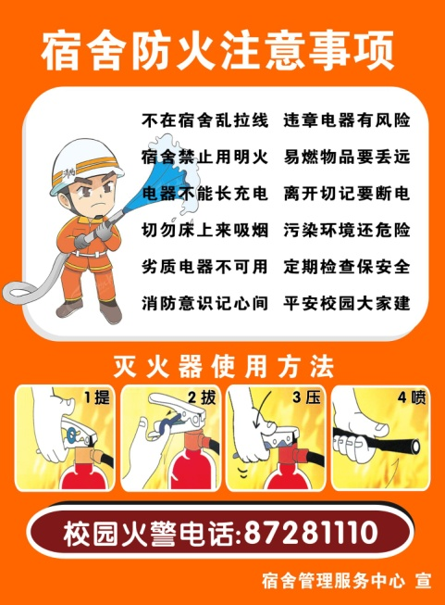
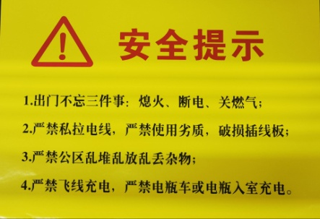
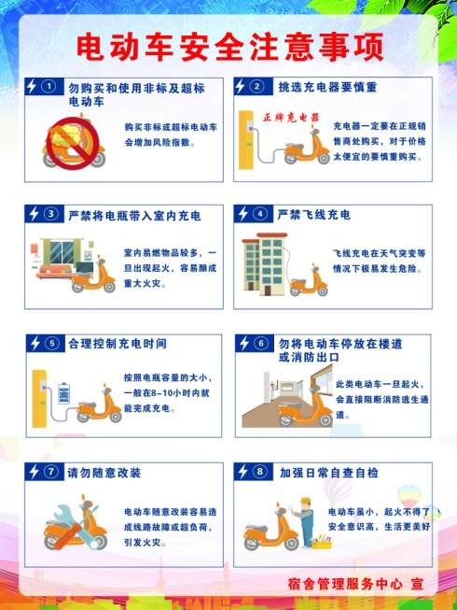
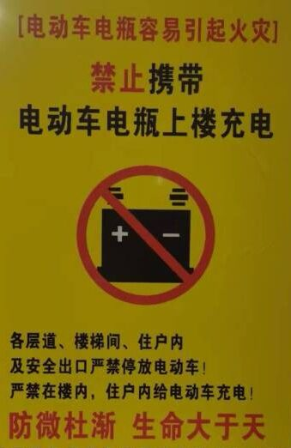

宿舍防火请您做到：

Slide 20
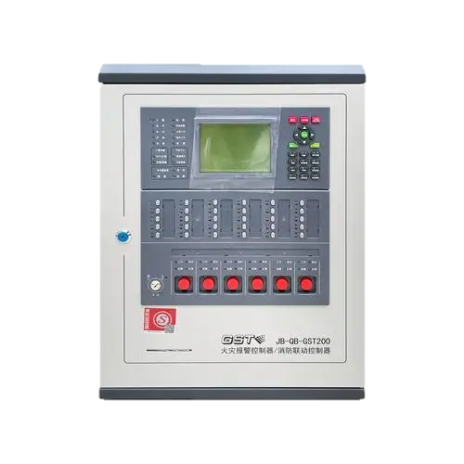
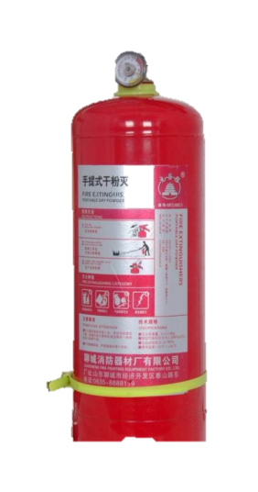

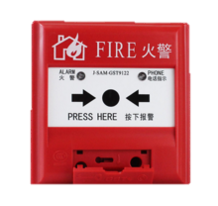
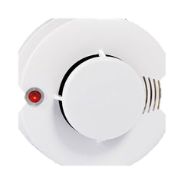


消防设施的认识及使用：
手报按钮
烟感
火灾报警控制器
灭火器
室内消火栓
应急照明灯
疏散指示标志
（常见消防设施）

Slide 21
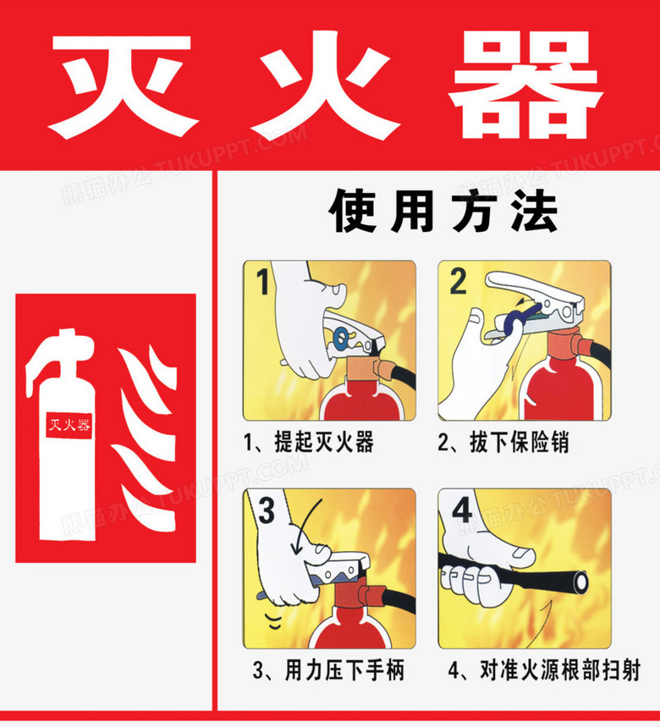
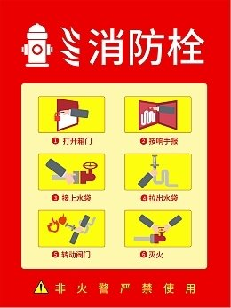
消防设施的认识及使用：
（常见消防设施的使用）

Slide 22


电动车火灾的预防：

Slide 23


电动车火灾的预防：

Slide 24



电动车火灾的预防：

Slide 25
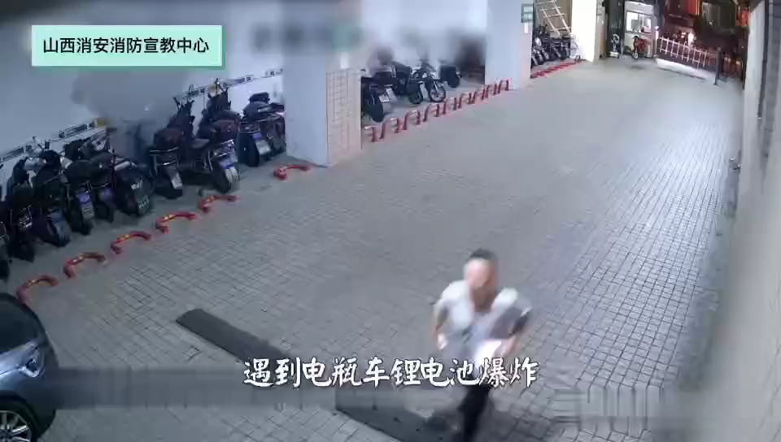
电动车火灾的扑救：

Slide 26
疏散逃生应急流程：
出现火险，确认火势较大，楼管员需立即将火灾报警控制器设置在自动状态，开启门禁，切断主电源，随后拨打87281110报警，告知起火的具体位置和情况。
楼管员随后向区域管理员报告，再由区域管理员通知宿管中心应急小组成员，宿管中心及其它应急小组成员第一时间赶到现场。
疏散引导组成员分工到各楼层查看人员被困情况，通过喊话、敲门等方式提醒学生撤离。
宿舍内的所有人员立即将自己的毛巾或衣物湿水后，捂住口鼻，遵循“低头、捂鼻、靠墙”的原则，沿火势蔓延的相反方向，向疏散通道、安全出口方位有序撤离。
所有人员疏散至安全空地集合，各楼层辅导员或学生干部立即清点人数，并向楼管员和建安部应急救援人员报告人员疏散情况。
建安部应急救援人员根据提供的信息，结合现场情况，进行人员搜救。同时，出枪对火势进行压制。
专业消防及医疗救护人员有序开展救护相关工作。
灭火结束后学生有序返回宿舍正常活动，楼管员恢复消防主机状态，建安部应急救援人员撤收设备，现场保持原始状态。

Slide 27
火灾逃生八诀
第一决：务必留心各疏散通道，安全出口以及楼梯方位等，以便尽快逃生。
第二决：突遇火灾时，要保持镇静，不要跟从人流，乱冲乱撞。若通道已被烟火封阻，应背向烟火方向离开。
第三决：不要顾及贵重物品，把时间浪费在穿衣服或寻找，搬运贵重物品上。
第四决：火场充满烟雾，可用湿毛巾、口罩蒙住口鼻，匍匐撤离。
第五决：关紧迎火门窗，用湿毛巾、湿布等塞住门缝，不停用水淋透房间，固守房间，等待救援。
第六决：尽量呆在阳台，窗口等易于被人发现的地方。晃动鲜艳的衣物或敲击东西，发出求救信号。
第七决：如果身上着火，应赶紧脱掉衣服或就地打滚，压灭火苗，千万不要四处奔跑，防止风助火势。
第八诀：被困建筑物时(三层以下)，可迅速利用身边的绳索或床单、窗帘、衣服等自制简易救生绳逃生。

